Slide 1
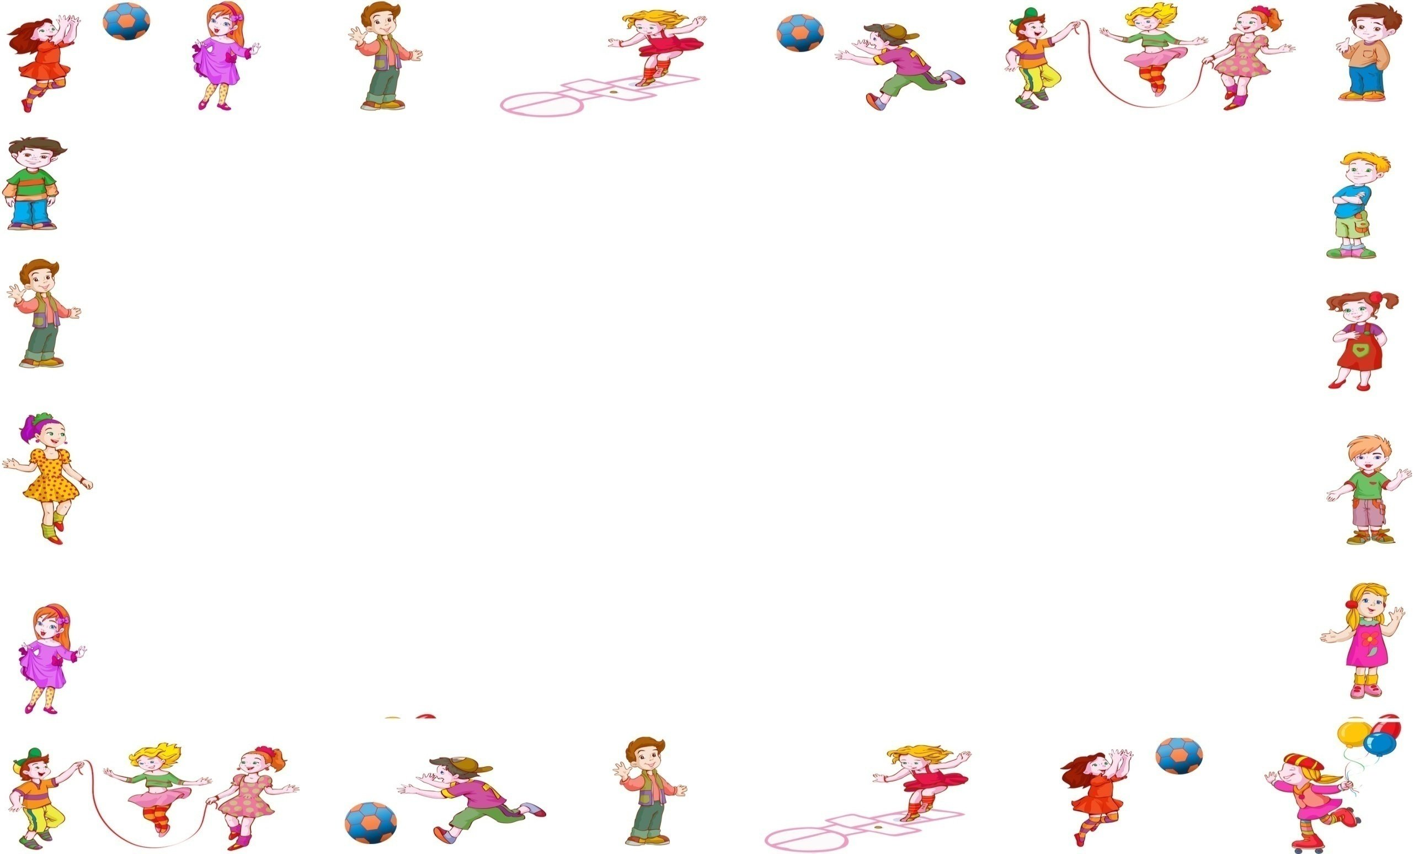
Муниципальное бюджетное дошкольное образовательное учреждение детский сад № 5 «Родничок» комбинированного вида с. Сарыг-Сеп Каа-Хемского района Республики Тыва
Дистанционное обучение
III неделя (11- 17 ноября 2024г.)
старшая группа
физическая культура
Подготовил:
руководитель физического воспитания
Серен Рада Ооржаковна

Slide 2
Уважаемые родители!
Во время деятельности с ребёнком сделайте,
пожалуйста, фотографии.
Отправить фотографии можно в группу или лично вашему воспитателю.

Slide 3
Обычная ходьба на месте, затем по комнате; по заданию на слово «Лошадки!» - ходьба, высоко поднимая колени; по сигналу: «Мышки!» - ходьба на носках семенящими шагами; бег по комнате. Ходьба и бег проводятся в чередовании.

Slide 4
1. и. п.: стоя, ноги параллельно, руки внизу; поднять руки через стороны вверх, хлопнуть в ладоши, опустить через стороны, вернуться в исходное положение, повторить (5-6 раз);
2. и. п.: ноги на ширине плеч, руки на поясе; поворот вправо, отвести правую руку в сторону, вернуться в исходное положение, повторить (3 раза) в каждую сторону;
3. и. п.: ноги на ширине ступни, руки внизу; присесть, руки вынести, встать, вернуться в исходное положение, повторить (5-6 раз);
4. и. п.: ноги врозь, руки на поясе; наклониться вперед, коснуться пола между носками ног, выпрямиться, вернуться в исходное положение, повторить (6 раз).

Slide 5
Общеразвивающая упражнения: Метание:
вам понадобиться ведро, мягкая игрушка, скомканный лист бумаги (маленькая) 2 шт
Кидаем одновременно правой и левой рукой снизу в емкость (расстояние примерно 1.5 м вначале мягкую игрушку потом скомканные бумаги) 3 раза каждой рукой
Кидаем одновременно правой и левой рукой от плеча (расстояние 1.5 м в начале мягкую игрушку, потом скомканные бумаги) 4раза
Кидаем одновременно правой (игрушка) и левой рукой (скомканные бумаги) снизу в емкость (расстояние 1.5 м) 4раза

Slide 6
Спасибо за внимание!

